Slide 1
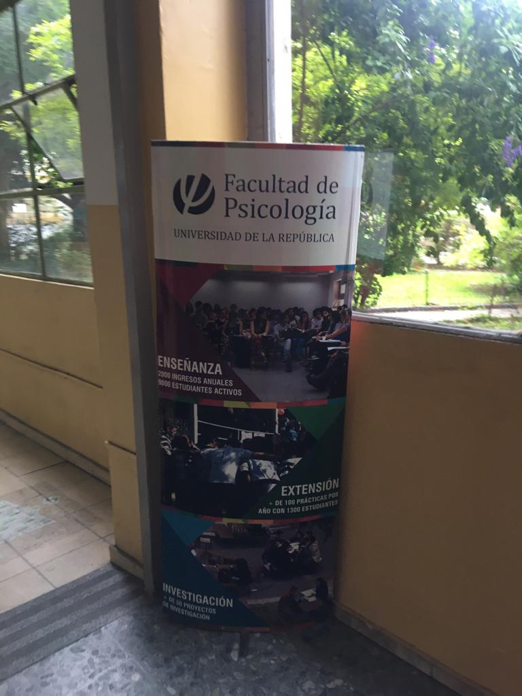

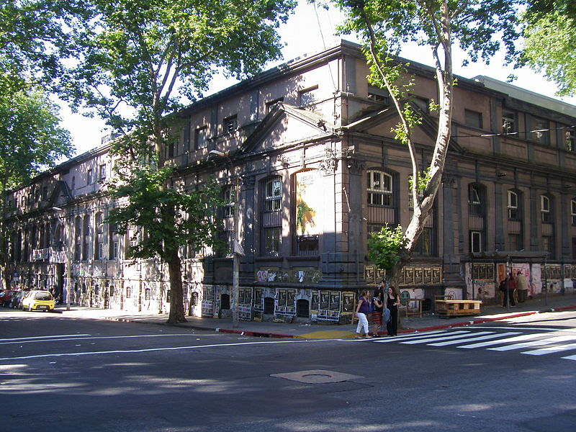

Visita U. de la República, Montevideo Uruguay.
Ma. Constanza Aguilar B. Psicología, dic 2 al 6 de 2019

Slide 2
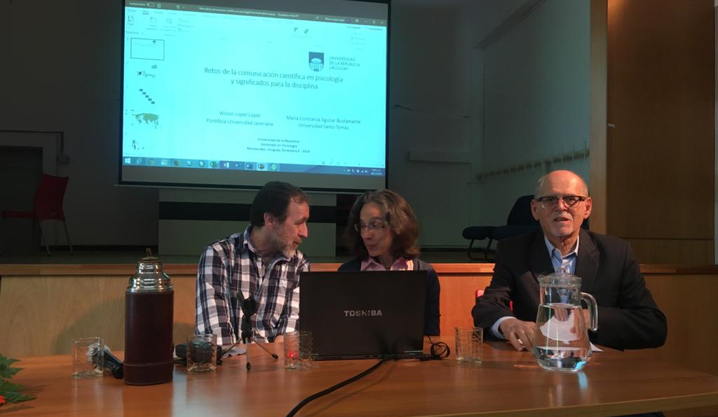
Prorectora de Investigaciones, U. de la República, Dra CECILIA FERNANDEZ GRANJA (centro)
Decano de Psicología, Dr. Enrico Irrazábal. (izq.)
Director del Doctorado en Psicología, Francisco Morales Calatayud. (der)

Slide 3
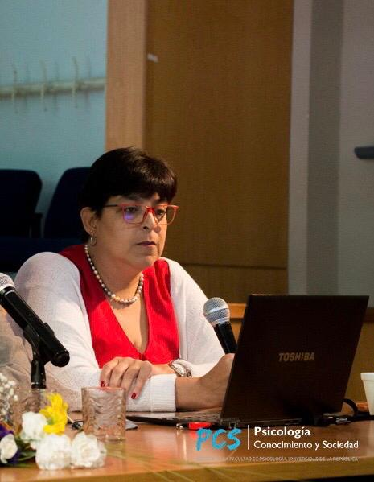
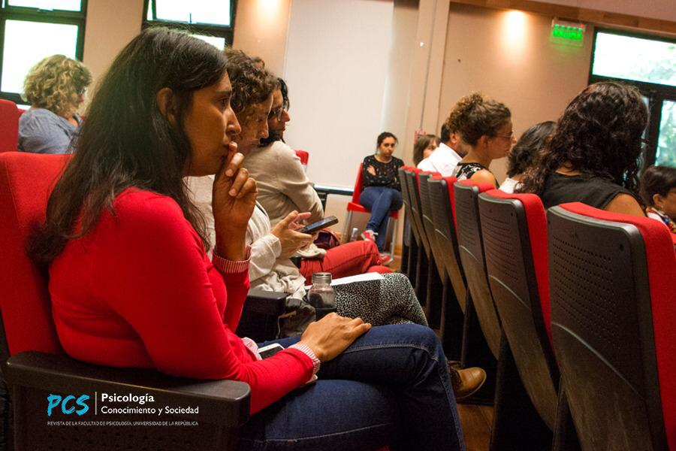
Conferencia: Ma. C. Aguilar
Apertura corte Doctorado
Asistentes conferencia

Slide 4
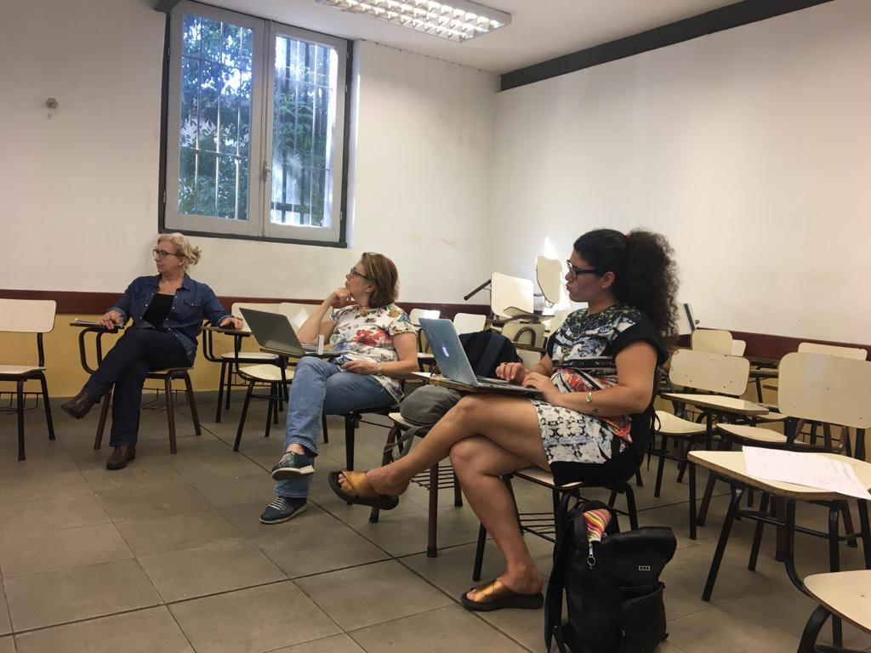
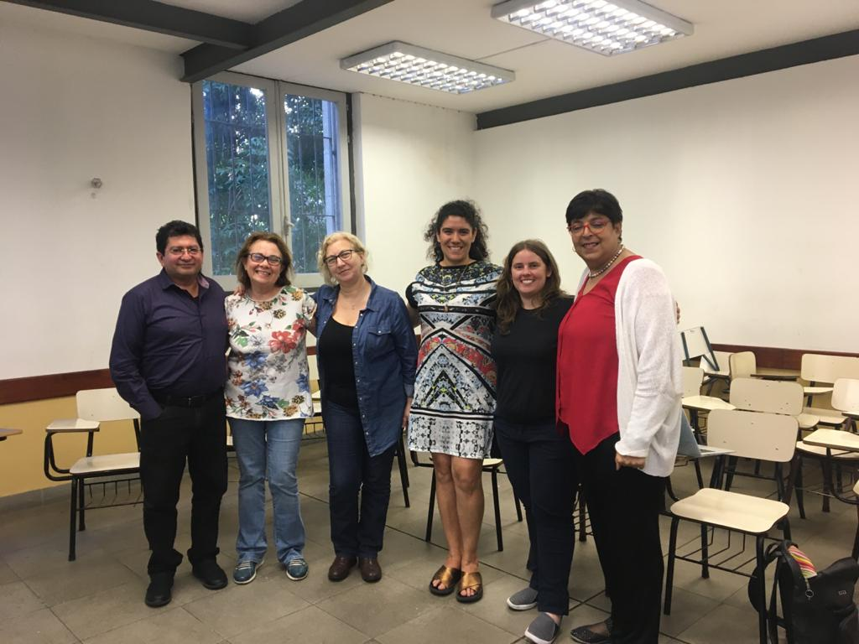
Estudiantes doctorado

Slide 5
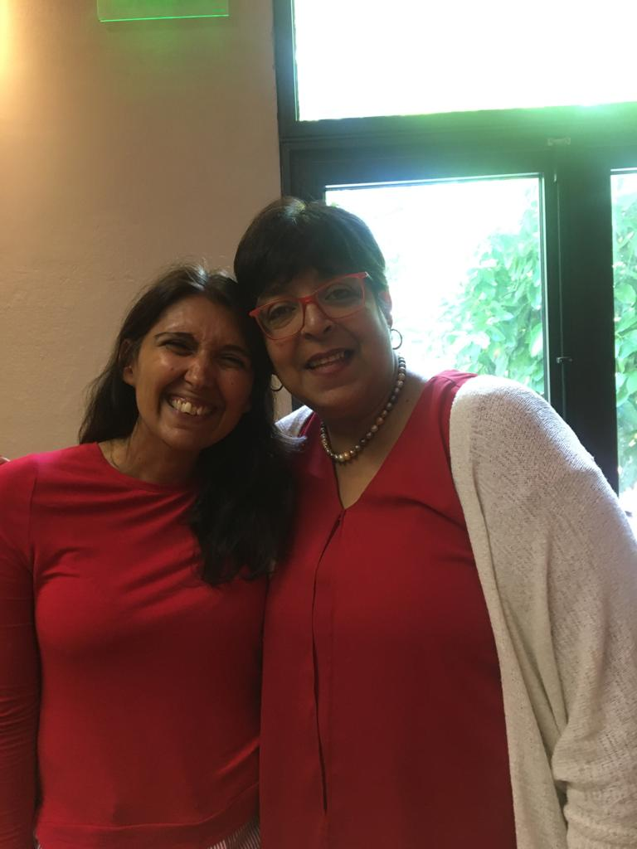
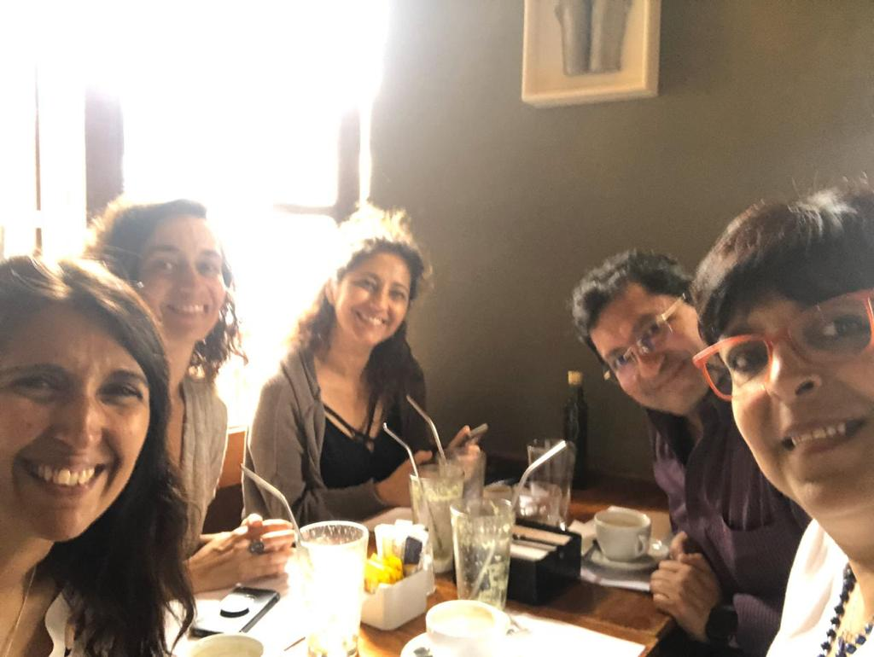
Editora y equipo editorial

